Slide 1
计数器及其应用
数字钟

Slide 2
一、实验目的：
掌握中规模集成电路的功能及使用方法
学习用“反馈归零法” 构成N进制计数器的方法
学会中规模集成电路的分析方法、设计方法和测试方法

Slide 3
二、实验器材：
集成芯片：74LS90
数字电路实验箱
连接线若干

Slide 4
三、实验原理：
计数器按触发信号的来源不同，可分为同步计数器和异步计数器
同步计数器是指计数器内所有的触发器共同使用同一个输入的时钟脉冲信号，在同一个时刻翻转，计数速度快
异步计数器是指计数器内各触发器的输入时钟信号的来源不同，各电路的翻转时刻也不一样，因此计数速度较慢。

Slide 5
Q_{D}
Q_{C}
Q_{B}
Q_{A}
IND
INC
INB
INA
1
0

Slide 6
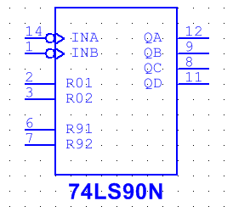
74LS90引脚图 功能表
R01 | R02 | R91 | R92 | Q4 Q3 Q2 Q1
1 | 1 | 0 | × | 0 0 0 0 0 0 0 0 1 0 0 1
1 | 1 | × | 0
× | × | 1 | 1
× | 0 | × | 0 | 计数状态
0 | × | 0 | ×
0 | × | × | 0
× | 0 | 0 | ×
两个时钟脉冲输入端
INA、INB
两个清零端：
R01、R02
两个置9端：
R91、R92
四个输出端：
QD、 QC、 QB、 QA
电源端
VCC、GND

Slide 7
74LS90内部计数器示意图
二进制
计数器
QB
五进制
计数器
QA
QC
QD
INA
INB
2-5-10进制计数器

Slide 8
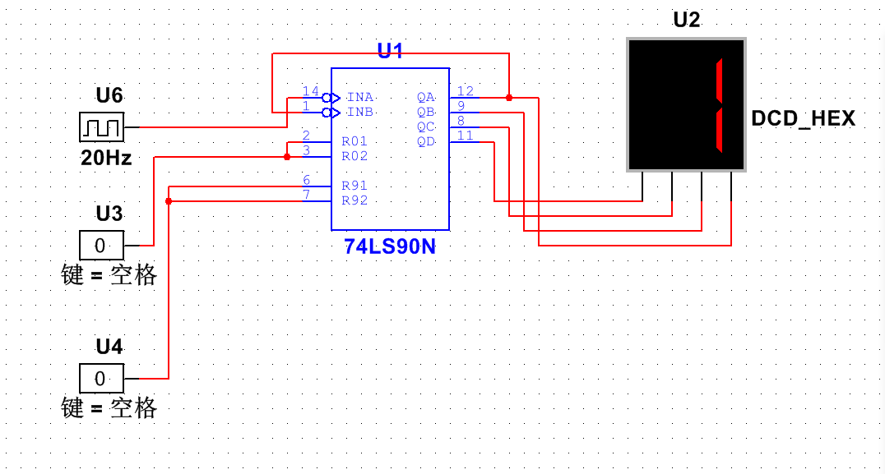

Slide 9
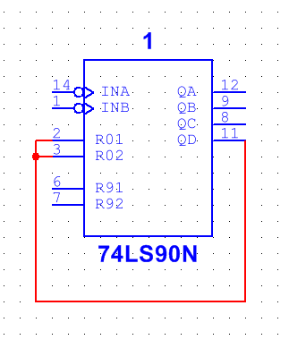
N进制计数器的设计方法
反馈归零法（适用于有清零端的计数器）
将某个中间状态N1反馈到清零端，利用清零功能，使计数器返回到零。（条件：M>N）
例：用74LS90设计N=8的计数器
选M=10的计数器来设计
满足M>N条件
M = 4计数器 ？
M = 6计数器 ？
M = 7计数器 ？

Slide 10
实验内容：
1、分别验证74LS90实现2、 5、10进制计数器
分别记录计数状态转换图
2、用一块74LS90实现8进制的计数器
画出电路逻辑简图并记录计数状态转换图
3、用两块74LS90实现100进制的计数器
画出电路逻辑简图
4、用两块74LS90实现60进制的计数器
画出电路逻辑简图
所有的输出都由数码管显示

Slide 11
5、按下图实现数字钟
时十位
译码显示
时个位
译码显示
分十位
译码显示
分个位
译码显示
秒十位
译码显示
秒个位
译码显示
24进制
60进制
60进制
时十位
计数器
时个位
计数器
分十位
计数器
分个位
计数器
秒十位
计数器
秒个位
计数器
1Hz
校时、校分电路（思考题）
分频电路
1KHz
脉冲振荡器和分频电路不要求，直接用脉冲信号
脉冲振荡器

Slide 12
思考题：
如何在数字钟电路中实现校时功能，包括校时和校分（校时功能指能够在数字钟运行过程中可以对小时位和分钟位分别进行调整）

Slide 13
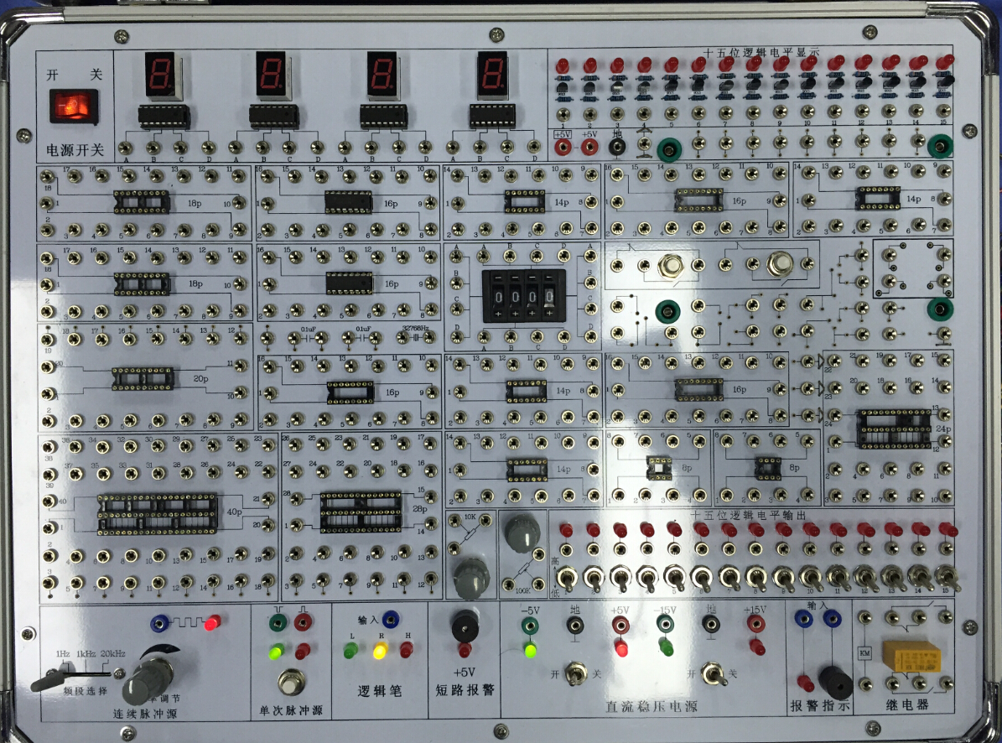
74LS90
时钟信号（自动、手动）

Slide 14
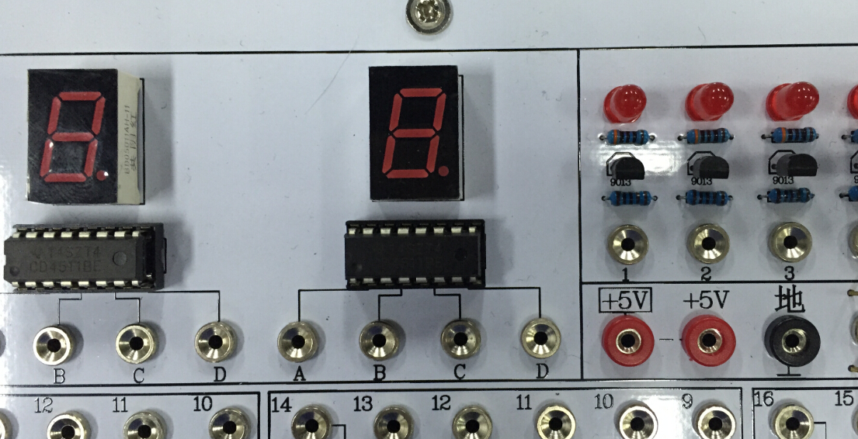
A为低位,D为高位
数码管电源

Slide 15
---完---

